Slide 1
KORPORATIVNA BEZBEDNOST
UVODNA PREZENTACIJA
PERICA Miletić

Slide 2
KORPORATIVNA BEZBEDNOST
Ponedeljkom, od 10,00 do 12,00 časova, kabinet broj 61 – konsultativna nastava
Plan je da iz predmeta imate dva kolokvijuma koji obuhvataju određeni deo gradiva. Definitivni termini biće naknadno usaglašeni i objavljeni
Na sajtu Fakulteta biće dostupna ispitna pitanja, koja su navedena i u preporučenoj literaturi
Literatura: Goran J. Mandić, Petar Stanojević: Korporativna bezbednost, Fakultet Bezbednosti, Univerzitet u Beogradu, Beograd, 2021.
Dodatna literatura:
Slobodan I. Marković: Korporativna i korporacijska bezbednost, Fakultet za pravne i poslovne studije Dr Lazar Vrkatić, Novi Sad, 2013.
Slobodan I. Marković: Osnovi korporativne i industrijske bezbednosti, Fakultet za poslovne i pravne studije, Novi Sad, 2007.

Slide 3
PLAN RADA
07.02. uvodno predavanje
Okvirni termin prvog kolokvijuma 21. mart
Okvirni termin drugog kolokvijuma 16. maj
Seminarski rad je obavezan, teme se dodeljuju u dogovoru sa profesorom
Za sva pitanja u vezi nastave i ispitnih obaveza možete se obratiti predmetnom profesoru.
Privremeni kontakt:
E mail: pmiletic011@gmail.com
Mobilni (viber) 063 10 56 123

Slide 4
POJAM I ZNAČAJ KORPORATIVNE BEZBEDNOSTI
POGLAVLJE 1
PERICA Miletić

Slide 5
KORPORATIVNA BEZBEDNOST/Problem definisanja
Dosadašnji doprinos naučne misli
Bezbednost je stanje i/ili proces i predstavlja odsustvo namerno i (ne)svesno izazvane opasnosti ili spleta slučajnih okolnosti koje mogu kao posledicu imati štetni događaj (Mandić, Stanojević: 2021)
...
bezbednost (društveni odnos) ≠ sigurnost (izvori opasnosti su u prirodnim pojavama)
sinonimi ili ne: bezbednost, zaštita, sigurnost, security (engl.), safety (engl.), protection (engl.), ...

Slide 6
KORPORATIVNA BEZBEDNOST/određivanje koncepta
PITANJE | OBJAŠNJENJE
BEZBEDNOST – ZA KOGA | Šta štitimo (pojedinca, društvo, državu, ..)
BEZBEDNOST - ČEGA | Koje vrednosti štitimo (ljudi, procesi, imovina, profit, ..)
KOLIKO BEZBEDNOSTI | Apsolutna bezbednost je utopija
BEZBEDNOST OD KOJIH PRETNJI | Određivanje pretnji od kojih se branimo
BEZBEDNOST KOJIM SREDSTVIMA | Čime se branimo
KOLIKA JE CENA BEZBEDNOSTI | Budžetiranje
BEZBEDNOST ZA KOLIKO VREMENA | Koja je vrsta ulaganja (kratkoročna, srednjoročna ili dugoročna)

Slide 7
KORPORATIVNA BEZBEDNOST/Kopenhaška škola i klasifikacija bezbednosti
SEKTORI (vertikalna klasifikacija)
Vojni
Politički
Ekonomski
Ekološki
...
NIVOI (horizontalna klasifikacija)
Individualni (slika stvarnosti u najmanjoj razmeri)
Nacionalni
Regionalni
Globalni (slika stvarnosti u najvećoj razmeti)

Slide 8
KORPORATIVNA BEZBEDNOST/obeležja bezbednosti (S. Marković, 2013, str. 45-49)
Kao POTREBA, težnja ka predvidivosti
Kao INTERES, opstanak i društveni položaj
Kao VREDNOST, obrazac ponašanja ljudi zasnovan na želji da se dostigne stanje bez pretnji
Kao FUNKCIJA, atribut države gde ona zakonima reguliše organizaciju i funkciju bezbednosti na svojoj teritoriji i gde se ona u određenim sektorima usklađuje sa interesima i potrebama međunarodne zajednice
Kao ORGANIZACIJA, različite forme organizovanja (državna/javna, privatna)
Kao STANJE, izraz zaštićenosti nekog dobra u odnosu na pretnje
Kao OSEĆANJE, emotivno stanje pojedinca za zadovoljenje ličnih potreba i interesa u društvu

Slide 9
KORPORATIVNA BEZBEDNOST/osnovni pojmovi
LICA prestavljaju sve osobe koja dolaze u neposredni kontakt sa pravnim licem na bilo koji način (preko zaposlenih, u svojstvu klijenta, dobavljača dobara ili usluga i drugo)
KORPORACIJA u smislu ovog predmeta podrazumeva pravna lica, organizacije javnog ili privatnog, profitnog ili neprofitnog sektora, a koje su registrovana u skladu sa pozitivnim zakonskim propisima
IMOVINA PRAVNOG LICA predstavlja sve ono što je pravno lice ostvarilo radom na tržištu, kao što su: zaštitni znak, poslovni podaci i informacije, sredstva rada, proizvodi, proces proizvodnje, intelektualna svojina, inovacije i drugo

Slide 10
KORPORATIVNA BEZBEDNOST/osnovni pojmovi
OBJEKTI ZAŠTITE su lica, imovina i poslovanje korporacije
PROCEDURE predstavljaju određeni način rada i pripadajuće postupke sa kojima zaposleni moraju da budu upoznati (i da ih primenjuju), a u vezi sa obavljanjem planiranog procesa rada
ŠTETNI DOGAĐAJ je svaki događaj koji može da izazove negativne posledice za poslovanje i/ili imovinu pravnog lica
IZVOR UGROŽAVANJA su svi negativni uticaji koji ugrožavaju imovinu, lica i poslovanje pravnog lica
OBLIK UGROŽAVANJA su ona dela (pretnje) koja nanose štetu pravnom licu, bez obzira na izvor ili nosioca ugrožavanja

Slide 11
KORPORATIVNA BEZBEDNOST/osnovni pojmovi
RANJIVOST predstavljaju specifične karakteristike pravnog lica koje uvećavaju verovatnoću nastanka štetnog događaja
IZAZOV je situacija u kojoj se donosilac odluke stavlja u poziciju izbora i odgovornosti za svoje postupke
RIZIK se izražava kao proizvod verovatnoće i kvantifikovane posledice štetnog događaja
PRETNJA je namera da se predmet bezbednosti povredi

Slide 12
KORPORATIVNA BEZBEDNOST/bezbednosni menadžment
Definiše i određuje zahteve i potrebe korporativne bezbednosti, samostalno i u saradnji sa ostalim rukovodećim strukturama
Obavlja proces planiranja potreba korporativne bezbednosti
Obezbeđuje organizaciju, realizaciju i implementaciju planiranog kroz odlučivanje, vođenje, koordinaciju i kontrolu
Omogućava neposredno i posredno izvršavanje zadataka, aktivnosti i delatnosti postavljenih pred korporativnu bezbednost radi zaštite lica, imovine i poslovanja

Slide 13
KORPORATIVNA BEZBEDNOST/osnovne funkcije bezbednosnog menadžmenta
Procena (bezbednosti, ugroženosti, rizika i posledica)
Donošenje odluka
Planiranje
Organizovanje
Upravljanje sistemom korporativne bezbednosti
Koordinacija
Kontrola

Slide 14
KORPORATIVNA BEZBEDNOST/bezbednosne procedure
CILJ bezbednosnih procedura je postizanje planiranog funkcionisanje procesa rada i izvršavanja postavljenih zadataka od strane zaposlenih i drugih lica (dobavljača, klijenata, korisnika usluga i drugo) u oblasti bezbednosti
NAČELA DEFINISANJA PROCEDURA:
Da se eksplicitno odnose na predmet/oblast definisanja
Da su napisane jasnim jezikom
Da su primenljive
Da su ažurne

Slide 15
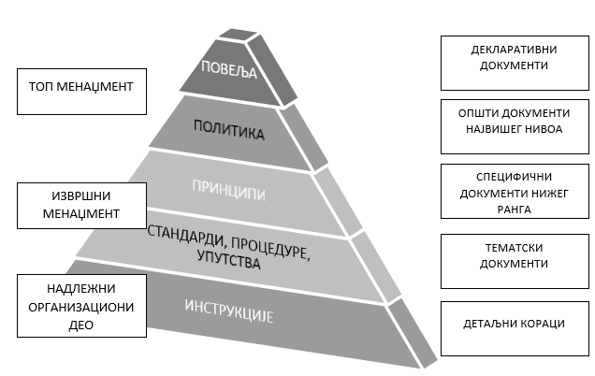
KORPORATIVNA BEZBEDNOST/hijerarhija normativnih dokumenata

Slide 16
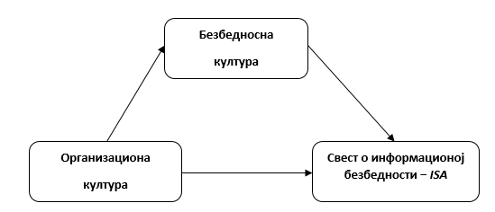
KORPORATIVNA BEZBEDNOST/korporativna bezbednosna kultura
BEZBEDNOSNA KULTURA je skup usvojenih stavova, znanja, veština i pravila iz oblasti bezbednosti, posmatrano u okviru jednog sistema (korporacije ili drugog sistema).

Slide 17
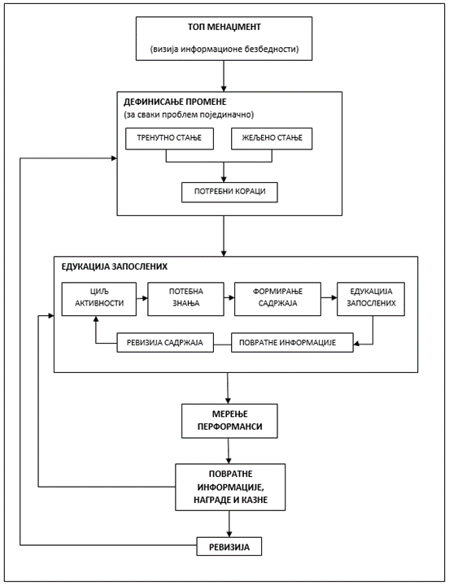
KORPORATIVNA BEZBEDNOST/korporativna bezbednosna kultura

Slide 18
KORPORATIVNA BEZBEDNOST/proaktivne i reaktivne mere
PROAKTIVNO – eliminacija i/ili smanjenje uslova koji pogoduju nastajanju štetnog događaja
REAKTIVNO – eliminacija i/ili smanjenje posledica štetnog događaja
REZILIJENTNO – sposobnost sistema da se priprema, apsorbuje, prilagođava i oporavlja od štetnih događaja

Slide 19
KORPORATIVNA BEZBEDNOST/pitanja za proveru znanja
Teorijsko određenje pojmova od značaja za korporativnu bezbednost
Pojmovno određenje korporativne bezbednosti
Bezbednosni menadžment u korporativnoj bezbednosti
Bezbednosne procedure (namena i vrste)
Pojam bezbednosne kulture
Vrste mera u korporativnoj bezbednosti (proaktivne, reaktivne i rezilijentnost)

